Slide 1

Název školy | Gymnázium, střední odborná škola, střední odborné učiliště a vyšší odborná škola, Hořice
Číslo projektu | CZ.1.07/1.5.00/34.0873
Název materiálu | Pohanka obecná
Autor | Ing. Jitka Krobová
Tematická oblast | Pěstování rostlin pro 2. a 3. ročník agropodnikání
Ročník | Třetí ročník agropodnikání
Datum tvorby | 18.3.2013
Anotace | Žáci se seznámí s hospodářským významem, technologií pěstování a výnosem pohanky obecné
Metodický pokyn | Výukový materiál je ve formě prezentace, ve kterém žáci pochopí technologii pěstování a použití pohanky obecné

Slide 2
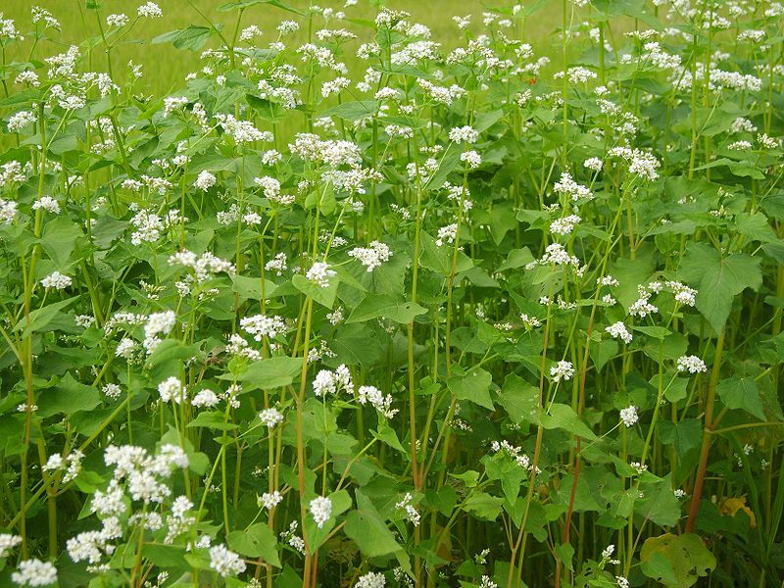
Pohanka obecná – fagopyrum esculentum
Obr.1

Slide 3
hospodářský význam
Pěstuje se v omezené míře
Největším producentem je Rusko
Pohanka se využívá jako dietetická potravina (podporuje trávení)
Další využití je jako krmivo
Využívá se také ve farmaceutickém průmyslu (stonky jsou zdrojem rutinu – léčba cév)
Pohanka je medonosná rostlina
Pohanka je velice žádanou bioplodinou

Slide 4
Biologická charakteristika
Jednoletá rostlina jarního charakteru
Výška: 30- 80 cm
Kořen: kulový
Lodyha: slabě větvená, dutá, zelená až načervenalá
List: listy jsou dlouze řapíkaté a střelovitě srdčité
Květ: květy jsou smetanové až nazelenale bílé Květenství: jsou hrozny nebo chocholíky
Plod: trojboká nažka šedé až tmavě hnědé barvy
HTS 19–30g

Slide 5
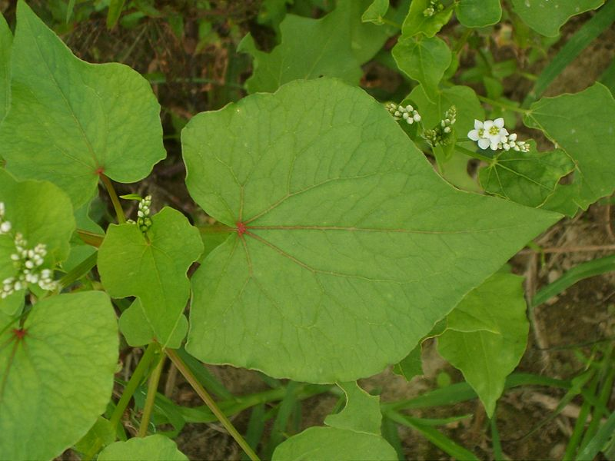
List pohanky obecné
Obr.2

Slide 6
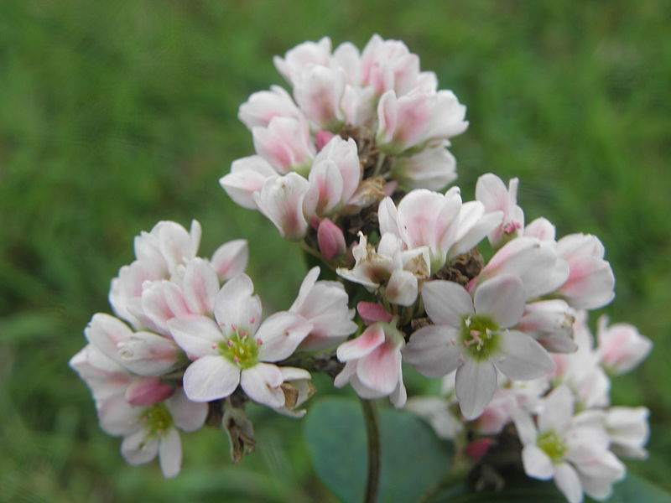
Květenství pohanky obecné
Obr.3

Slide 7
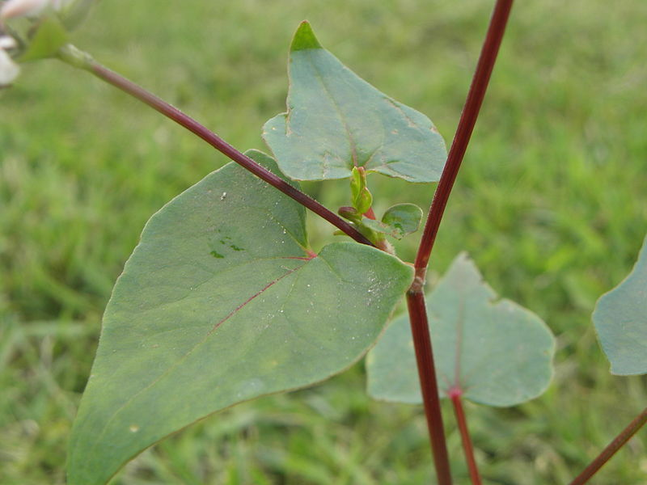
Lodyha a list pohanky obecné
Obr.4

Slide 8
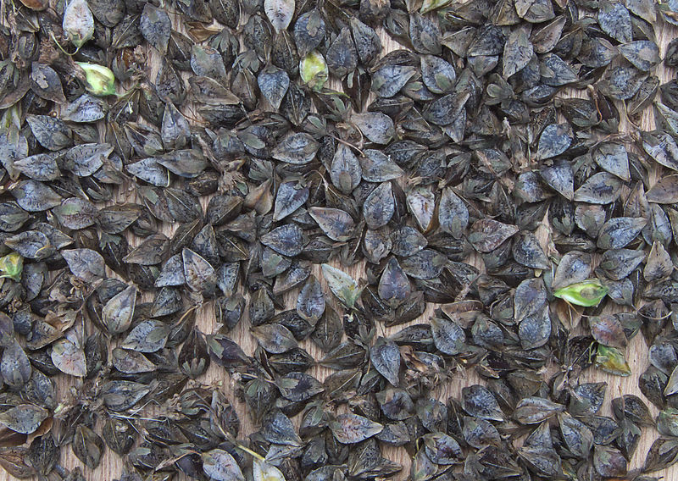
Plod – nažka pohanky obecné
Obr.5

Slide 9
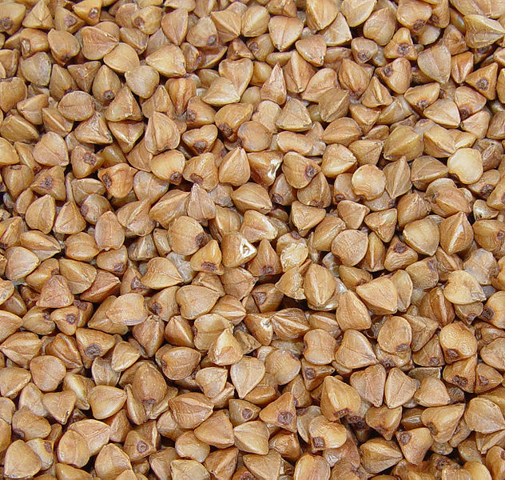
Zrno pohanky obecné
Obr.6

Slide 10
Nároky na prostředí
Pohanka je náročná na vodu
Klíčí při teplotě 7–8 °C
Při teplotě pod 0 °C rostlina zmrzne
Na půdu je méně náročná, snáší i horší půdy
pH půdy je 4,7–7,5
V osevním postupu není náročná na předplodinu (luskoviny, okopaniny)

Slide 11
VýSev pohanky obecné
Výsev: od poloviny května (náchylná na ranní mrazíky)
Výsevek: 80-100 kg
Šířka řádků: 12,5 - 15 cm
Hloubka setí: 2 - 5 cm

Slide 12
Sklizeň pohanky obecné
Sklizeň nažek je velmi citlivá
Sklízíme dvoufázově, nebo kombajnem
Výnos: nažek je 0,7–1,5 t/ha.
Termín sklizně: přelom srpna a září

Slide 13
Otázky k opakování
1. Uveďte stát, kde je pohanka obecná významnou komoditou pěstování
2. Uveďte výnos pohanky obecné
3. Uveďte jak se nazývá plod pohanky obecné
4. Jaká je šířka řádků u pohanky obecné
5. Charakterizujte použití pohanky obecné

Slide 14
POUŽITÉ ZDROJE
TEKSL, Milan. Pěstování rostlin: učebnice pro střední zemědělské školy. Vyd. 1. Praha: Credit, 1996. 300 s. ISBN 80-901-6457-9
Pokud není uvedeno jinak, jsou použité objekty vlastní originální tvorbou autora
Materiál je určen pro bezplatné používání pro potřeby výuky a vzdělávání na všech typech škol a školských zařízení. Jakékoliv další využití podléhá autorskému zákonu. Veškerá vlastní díla autora (fotografie, videa) lze bezplatně dále používat i šířit při uvedení autorova jména
Kuchtík, F., Procházka, I., Teksl, M., Valeš, J.: Pěstování rostlin II. - Celostátní učebnice pro střední zemědělské školy. Nakladatelství FEZ, Třebíč, 1995
Obr. 1
http://commons.wikimedia.org/wiki/File:%EB%A9%94%EB%B0%80_%EA%B5%B0%EB%9D%BD_3.JPG
Obr. 2
http://commons.wikimedia.org/wiki/File:%EB%A9%94%EB%B0%80_%EC%9E%8E.JPG
Obr. 3
http://commons.wikimedia.org/wiki/File:Fagopyrum_esculentum_RH_(12).jpg
Obr. 4
http://commons.wikimedia.org/wiki/File:Fagopyrum_esculentum_RH_(15).jpg
Obr.5
http://upload.wikimedia.org/wikipedia/commons/thumb/3/3b/Fagopyrum_esculentum_fruits%2C_boekweit_vruchten.jpg/800px-Fagopyrum_esculentum_fruits%2C_boekweit_vruchten.jpg
Obr. 6 http://commons.wikimedia.org/wiki/File:Fagopyrum_%D0%B3%D1%80%D0%B5%D1%87%D0%BA%D0%B0.jpg

